Slide 1
Bennetdagen i Stockholm
Juha Forsberg, aug. 2019

Slide 2

Stephan Bennet
Liv och gärningar i Savolax-Karelen 1778–1793
Notes:
Stephan Bennetin nimikirjoitus

Slide 3
1. Familjen Bennet
2. Kuopio, Savolax och Karelen
3. Strömsdals bruk
4. Gustaf III:s krig
5. Ekonomiska avhandlingar

Slide 4
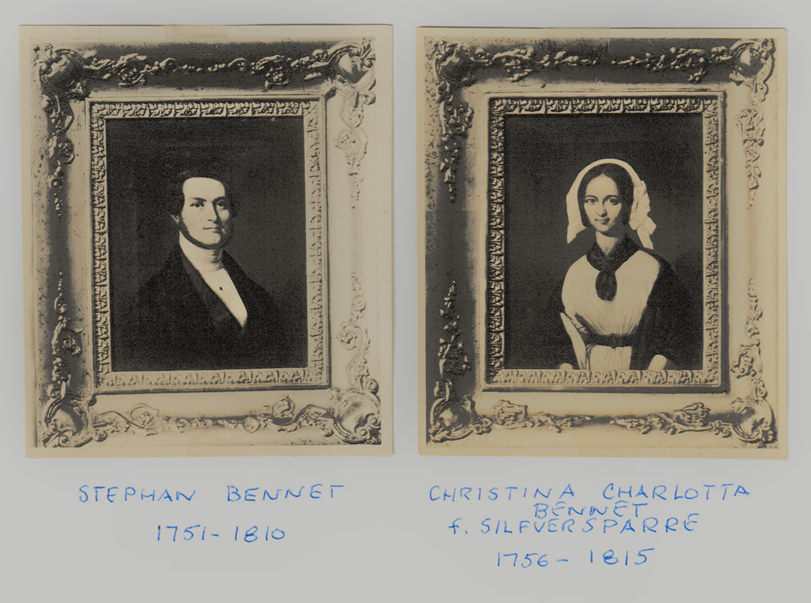
Notes:
Tom Bennetin löytämä kuvapari esittää todennäköisesti Stephan Bennetiä sekä vaimoaan

Slide 5
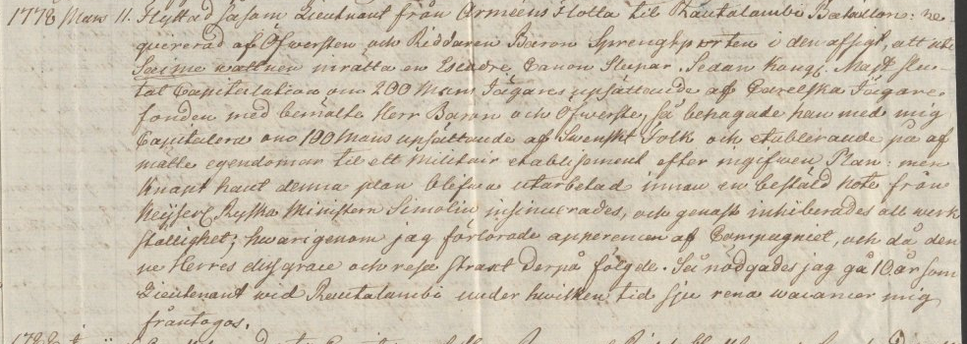
Ur Bennets brev till Curt von Stedingk 1802
Notes:
Kansalliskirjasto/Riksarkivet, digitalarkiv, Curt von Stedingks arkiv, Brev från åtskilliga personer, af Acrel – Brandt, 357.

Slide 6
1778 Mars 11:
”Flyttad såsom Lieutenant från Armeens flotta till Rautalambi Bataillon. requererad af Öfwersten och Riddaren Baron Sprengtporten i den afsigt att uti Saime wattnen inrätta en Escadre Canon Slupar. Sedan Kongl. Majst. slutat Capitulation om 200 mans Jägares upsättande af Carelska Jägarefonden med bemälte Herr Baron och Öfwerste så behagade han med mig Capitulera om 100 mans upsättande af Swenskt Folk och etablerande på afmälte egendomar til et militair etablisement efter ingifwen Plan: men knapt hant denna plan blifwa utarbetad innan en bestäld note från Kejserl. Ryska ministern Simolin insinuerades, och genast inhiberades all werkställighet; hwarigenom förlorade jag apperencen af Compagniet, och då denne Herres dissgrace och resa straxt derpå fölgde. Så nödgades jag gå 10 år som löjtnant, och sju rena vacancer mig fråntogos.”

Slide 7
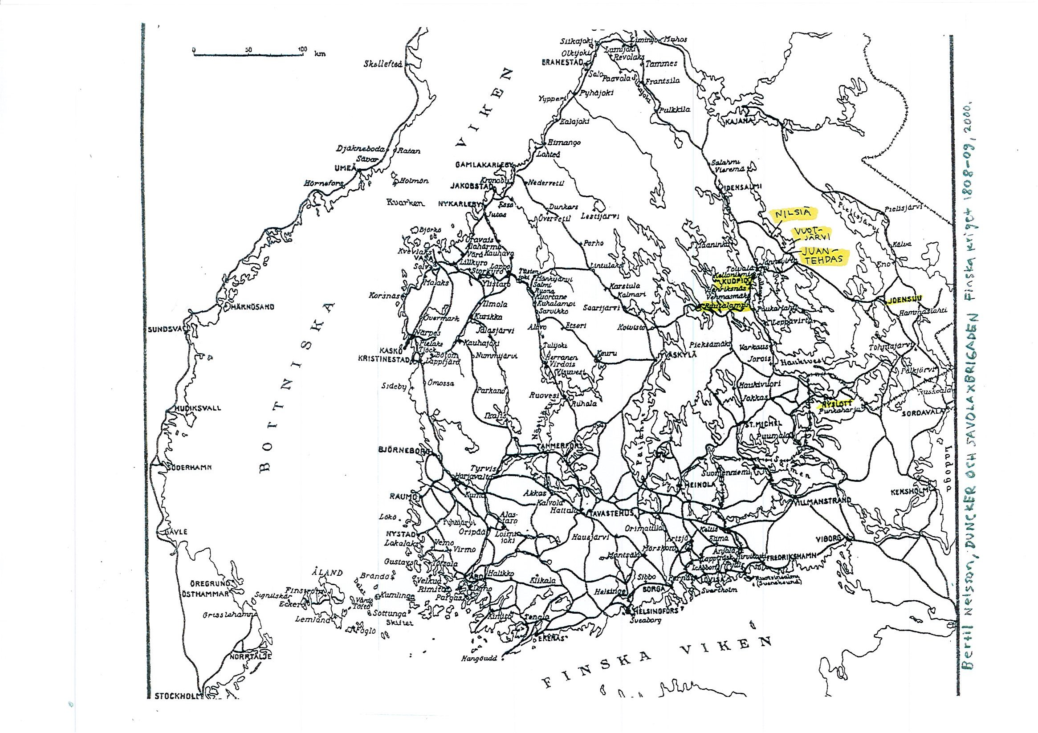
Notes:
Bertil Nelsson, Duncker och Savolaxbrigaden. Finska kriget 1808-09, 2000.

Slide 8
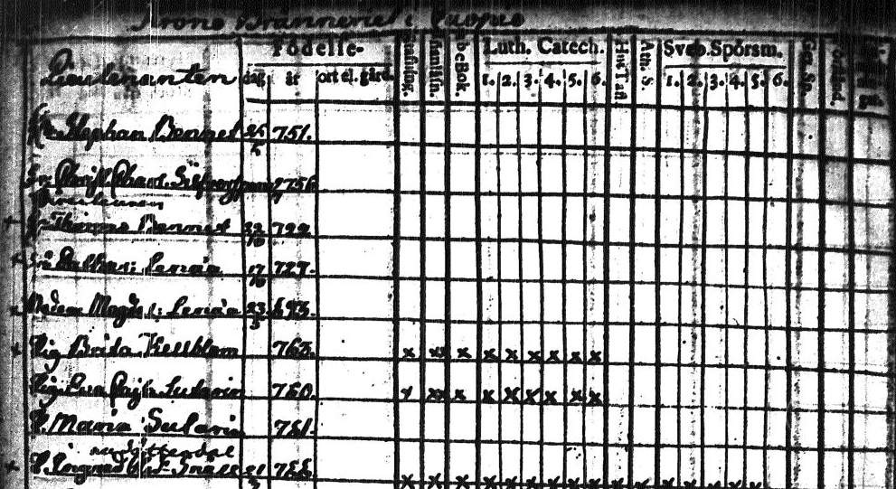
Notes:
SSHY, Kuopion maaseurakunta rippikirja 1782–1788, TK 1625 – 1626, kuva 338.

Slide 9
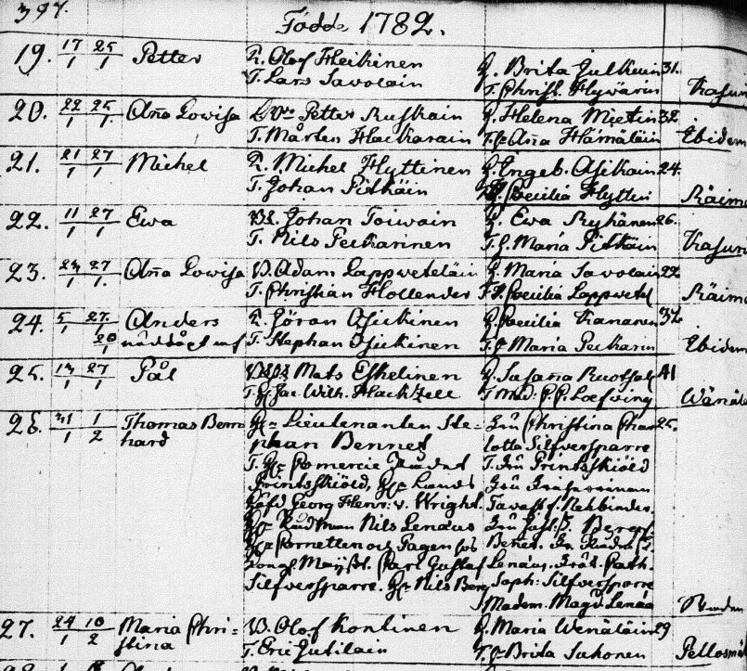
Notes:
SSHY, Kuopion maasrk, syntyneet 1767-1785, TK 1651, födde 1782, bild 413.

Slide 10
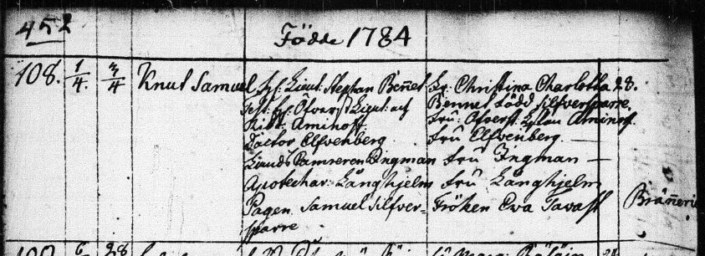
Notes:
SSHY, Kuopion maasrk, syntyneet 1767-1785, TK 1651, födde 1784, bild 467.

Slide 11
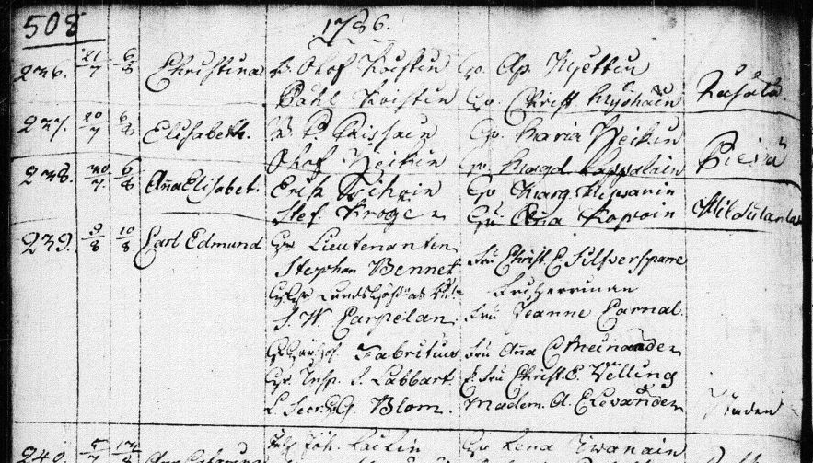
Notes:
SSHY, Kuopion maasrk, syntyneet 1767-1785, TK 1651, födde 1786, bild 527.

Slide 12
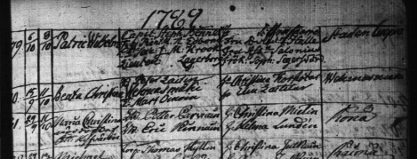
Notes:
Kansallisarkiston digitaaliarkisto, Kuopion maa- ja kaupunkisrk, syntyneet ja kastetut 1788-1812, I Ca:7, bild 23.

Slide 13
Födde och döpte
Kuopion msrk - Kuopio lf - kastetut
Syntynyt | Kastettu | Kylä | Talo | Isä | Äiti | Lapsi
31.1.1782 | 1.2.1782 | Staden |  | Lieutn. Stephan Bennet | Christina Charlotta Silfversparre 25 | Thomas Bernhand
1.4.1784 | 3.4.1784 | Bränneri |  | Lieut. Stephan Bennet | Christina Charlotta 28 | Knut Samuel
9.8.1786 | 10.8.1786 | Staden |  | Lieutn. Stephan Bennet | Christ.C. Silfversparre | Carl Edmund
6.10.1789 | 8.10.1789 | Staden Cuopio |  | Capit. Steph. Bennet | - Silfversparre | Patric Vilhelm
Notes:
Yhteenveto Suomen Sukututkimusseuran hakuohjelman HisKi:n kautta.

Slide 14
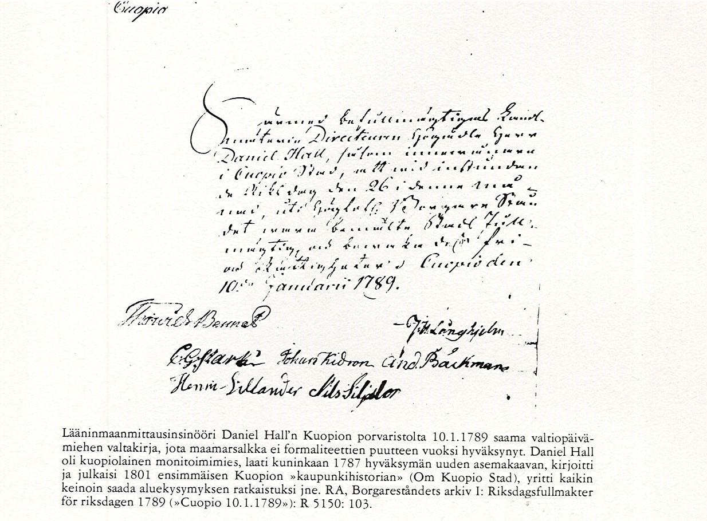
Notes:
Stephan Bennetin isän Thomaksen nimikirjoitus Daniel Hallin valtiopäivämiesvaltakirjassa. Lappalainen, Kuopion historia I, 1982, s. 309.

Slide 15
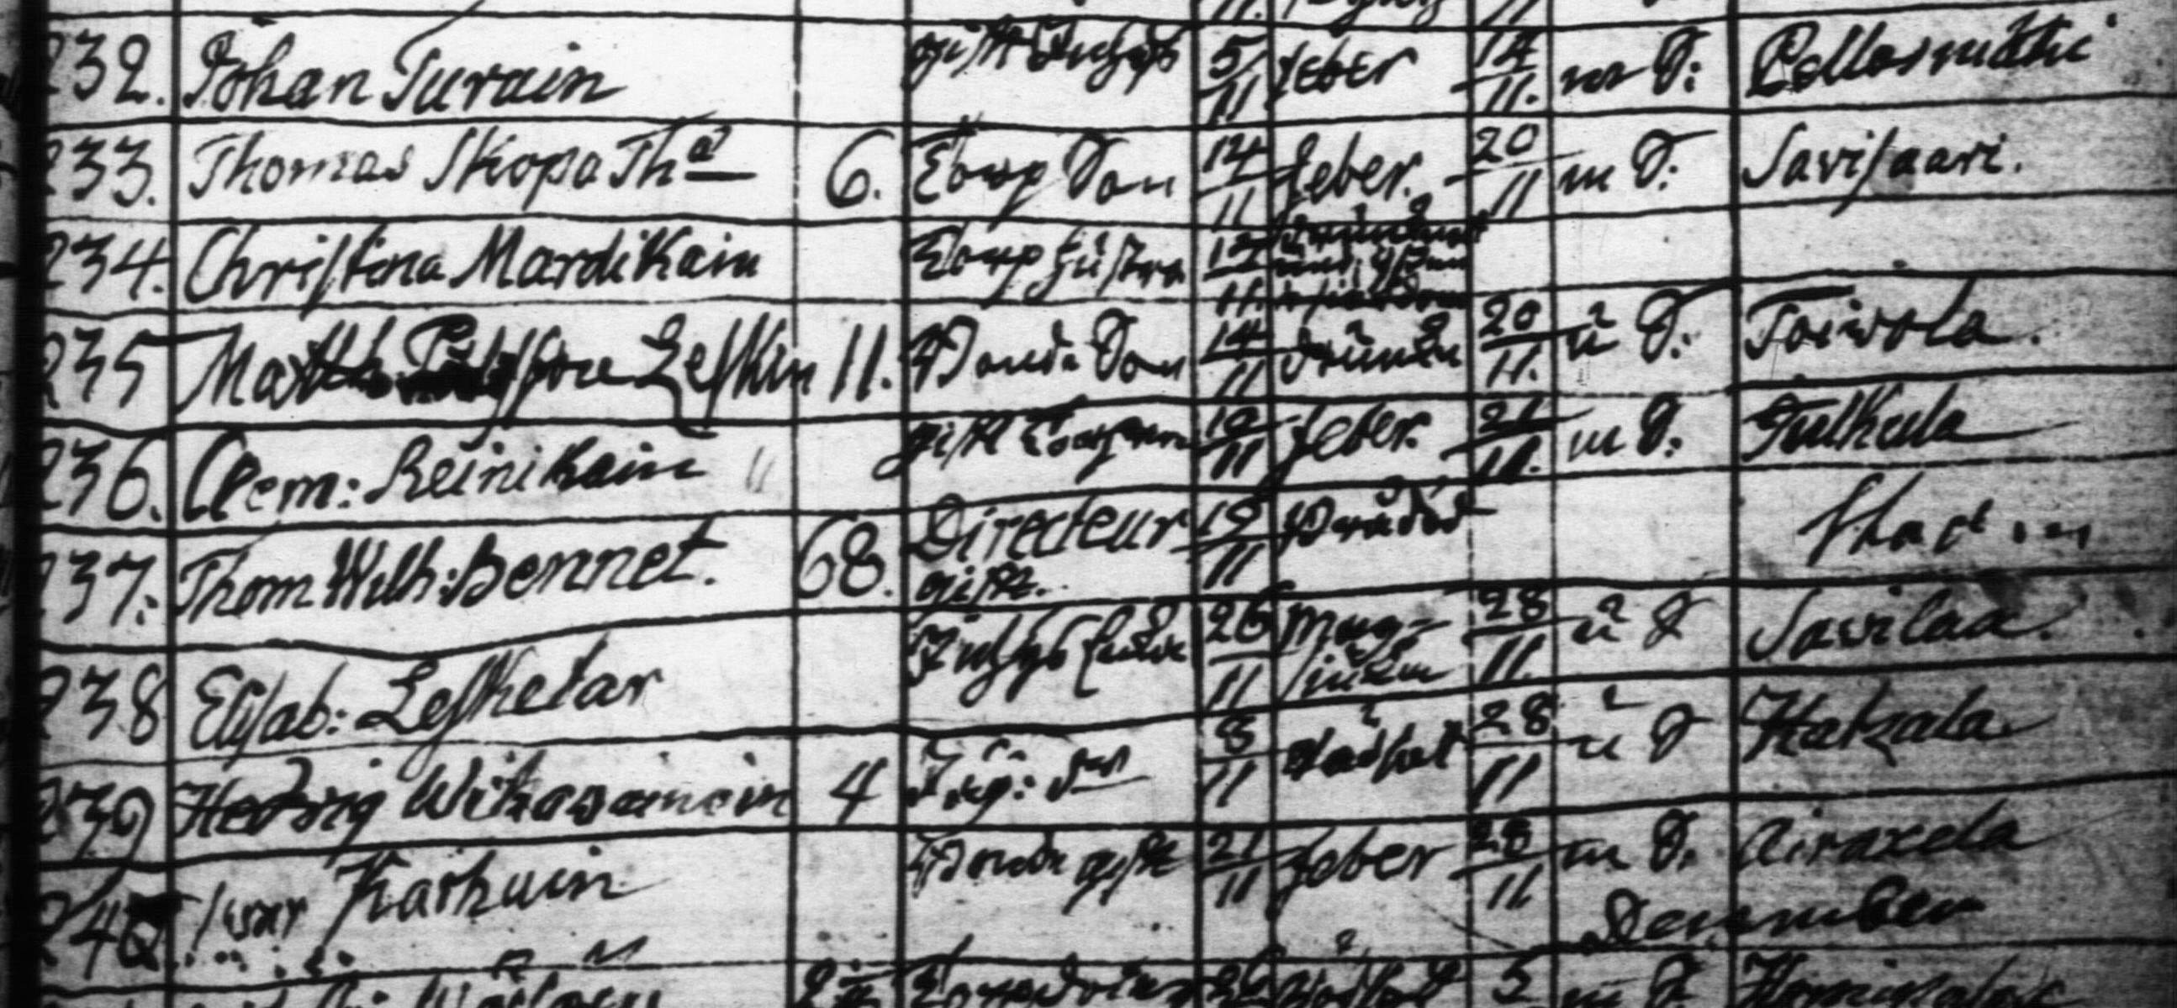
Thomas Wilhelm Bennet, 68 år, död i november 1790. Nationalarkivets digiarkiv, Kuopio församling från år 1790 (Kuopion maa- ja kaupunkiseurakunta > Kuopion maa- ja kaupunkiseurakunnan arkisto > Kuolleiden ja haudattujen luettelot > Kuolleiden ja haudattujen luettelot 1767 - 1802 (I Fa:5), s. 132.
Notes:
(Kuopion maa- ja kaupunkiseurakunta > Kuopion maa- ja kaupunkiseurakunnan arkisto > Kuolleiden ja haudattujen luettelot > Kuolleiden ja haudattujen luettelot 1767 - 1802 (I Fa:5), s. 132.

Slide 16
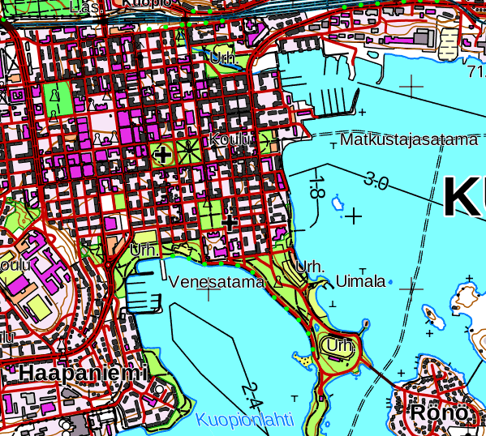
Staden Kuopio
Östra Finlands största stad
grundades första gången av Per Brahe år 1653
men fick stadsrättigheter först av Gustav III år 1775

Slide 17
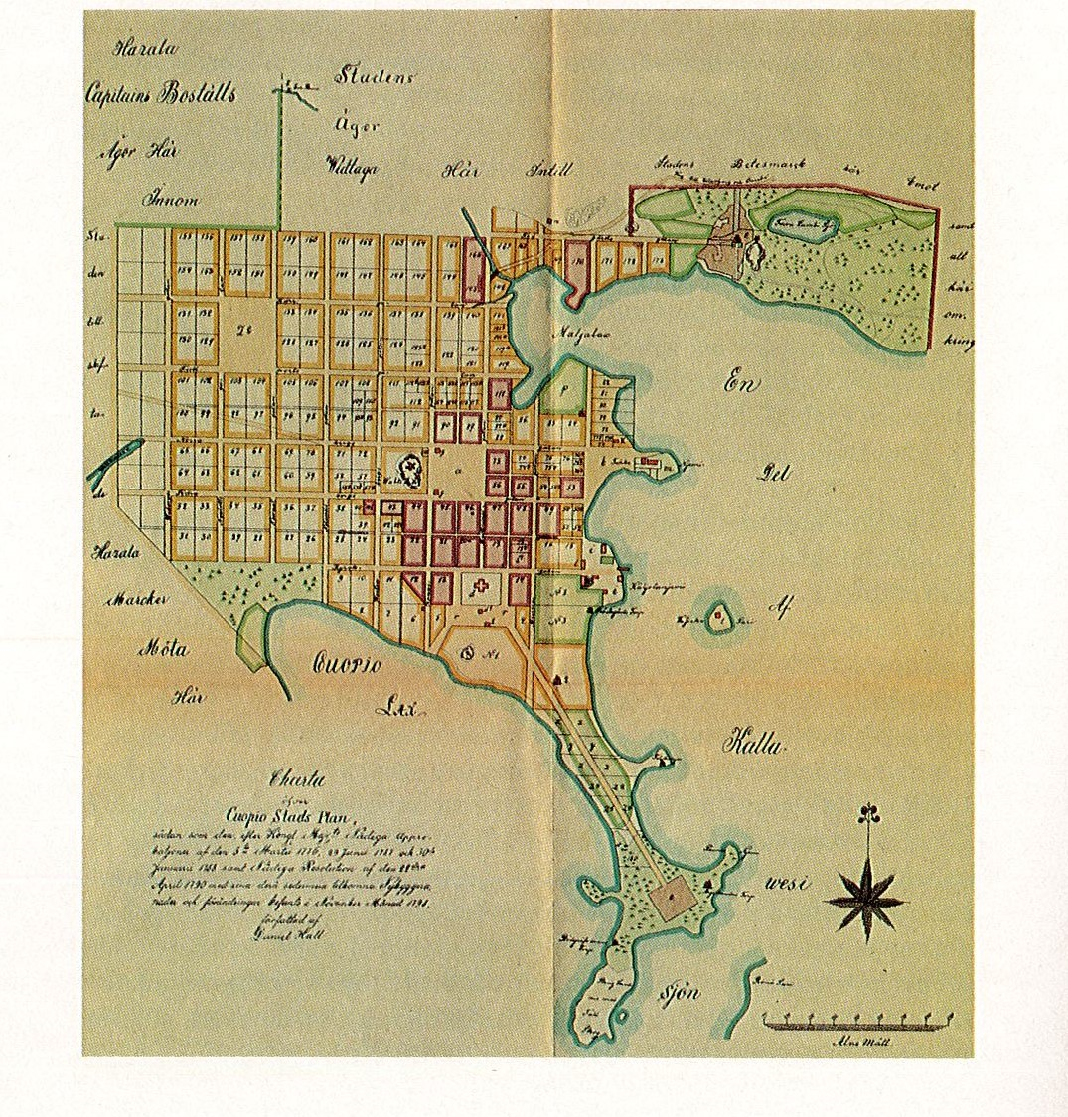
Staden Kuopio
Notes:
Kustavilainen Kuopio, Lappalainen, Kuopion historia I, 1982, s. 356. Daniel Hallin piirtämä kartta.

Slide 18
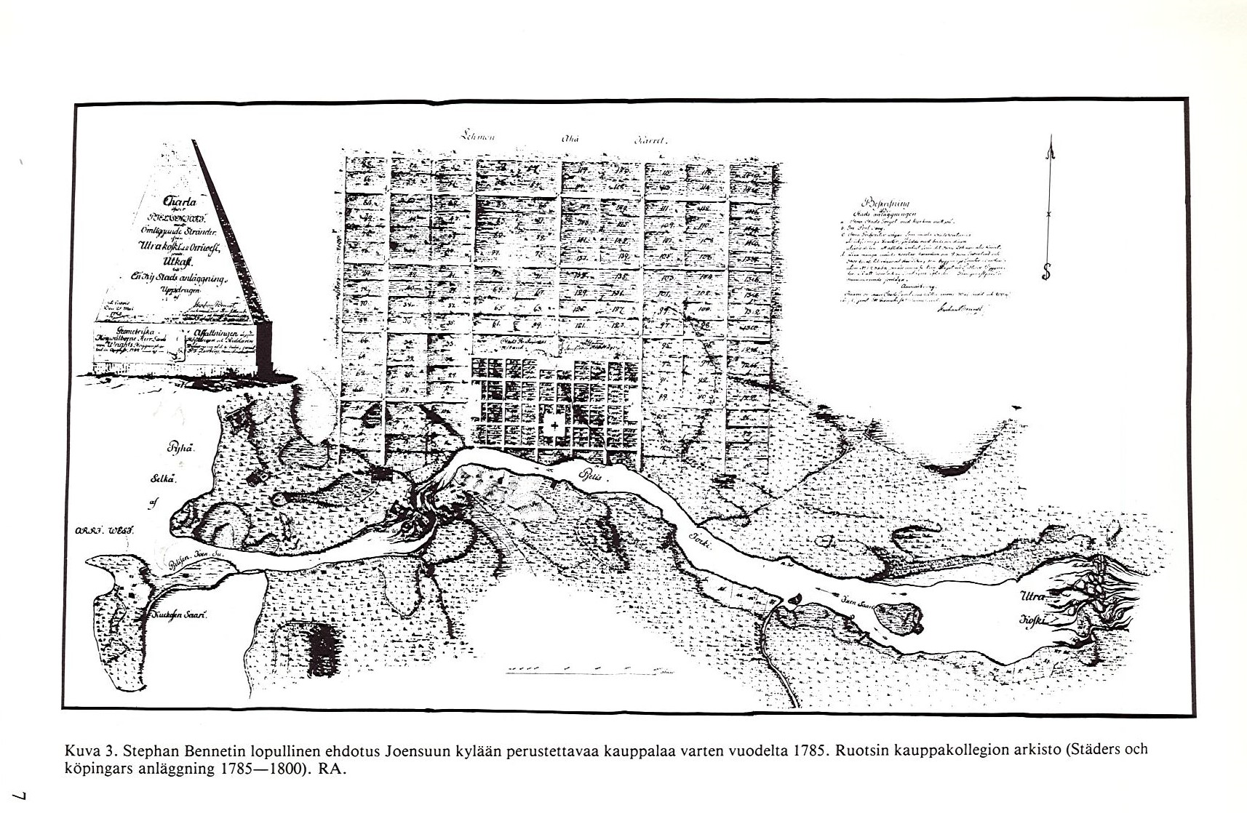
Notes:
SB:n lopullinen ehdotus, slutgiltiga förslag för en köpings anläggning i Joensuu 1785, RA. Lilius 1984, s. 7. Ks myös Joensuun kaupunki 1848-1948.

Slide 19
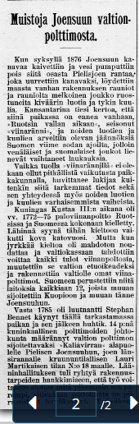
Pohjois-Karjala n:ro 0B
9.1.1899
Hågkomster från Joensuu kronobränneriet.
… först år 1785 hade lieutenant Stephan Bennet besökt platsen och därefter den 14 april Kungl. Kronobränneriets direktion ordnade statens bränneri skulle bli placerad nedanom Kaliavirta vid åmynningen Pielisen Joensuu, på kronohemman n:o 18 av Lauri Martikainen.

Slide 20
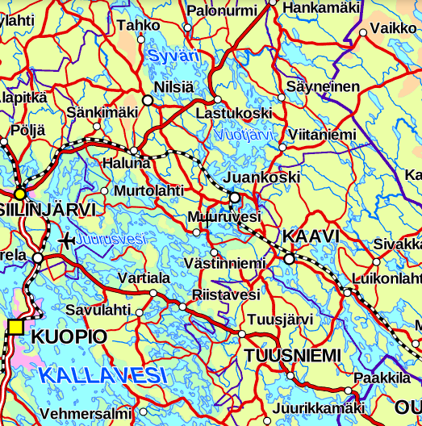
Nordöstra Savolax
Gränsområde mellan Norra Savolax och Norra Karelen
Juantehdas – Juckais – Strömsdals bruk, där forsar vid Juankoski förenar sjöar Syväri – Vuotjärvi till Juurusvesi – Kallavesi, grundades år 1746
den äldsta industriort i Savolax.
(Kansalaisen karttapaikka)
Notes:
Kansalaisen karttapaikka 2019.

Slide 21
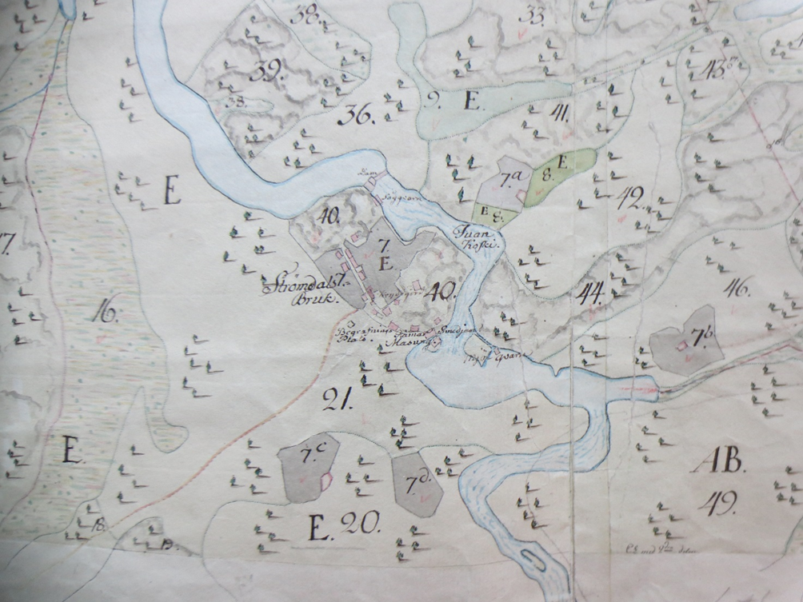
Strömsdals Järnbruk 1778
Notes:
Isojakokartta 1778

Slide 22
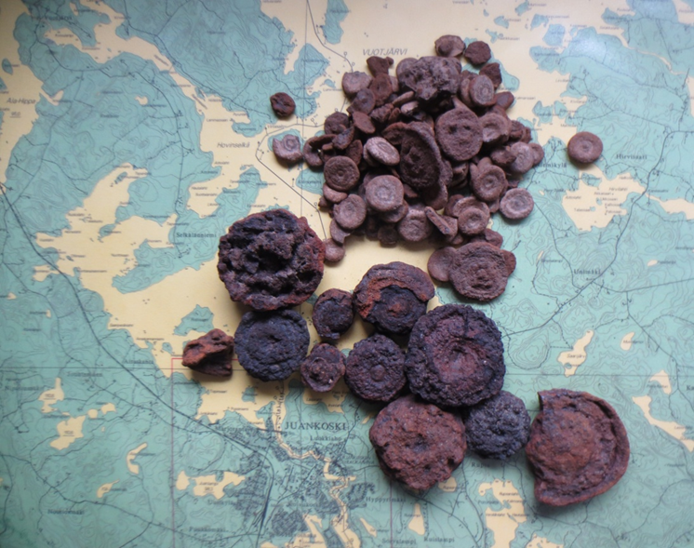
Sjömalm
Savolax sjöarnas
”rostiga guld”
Notes:
Valokuva JF 2015

Slide 23
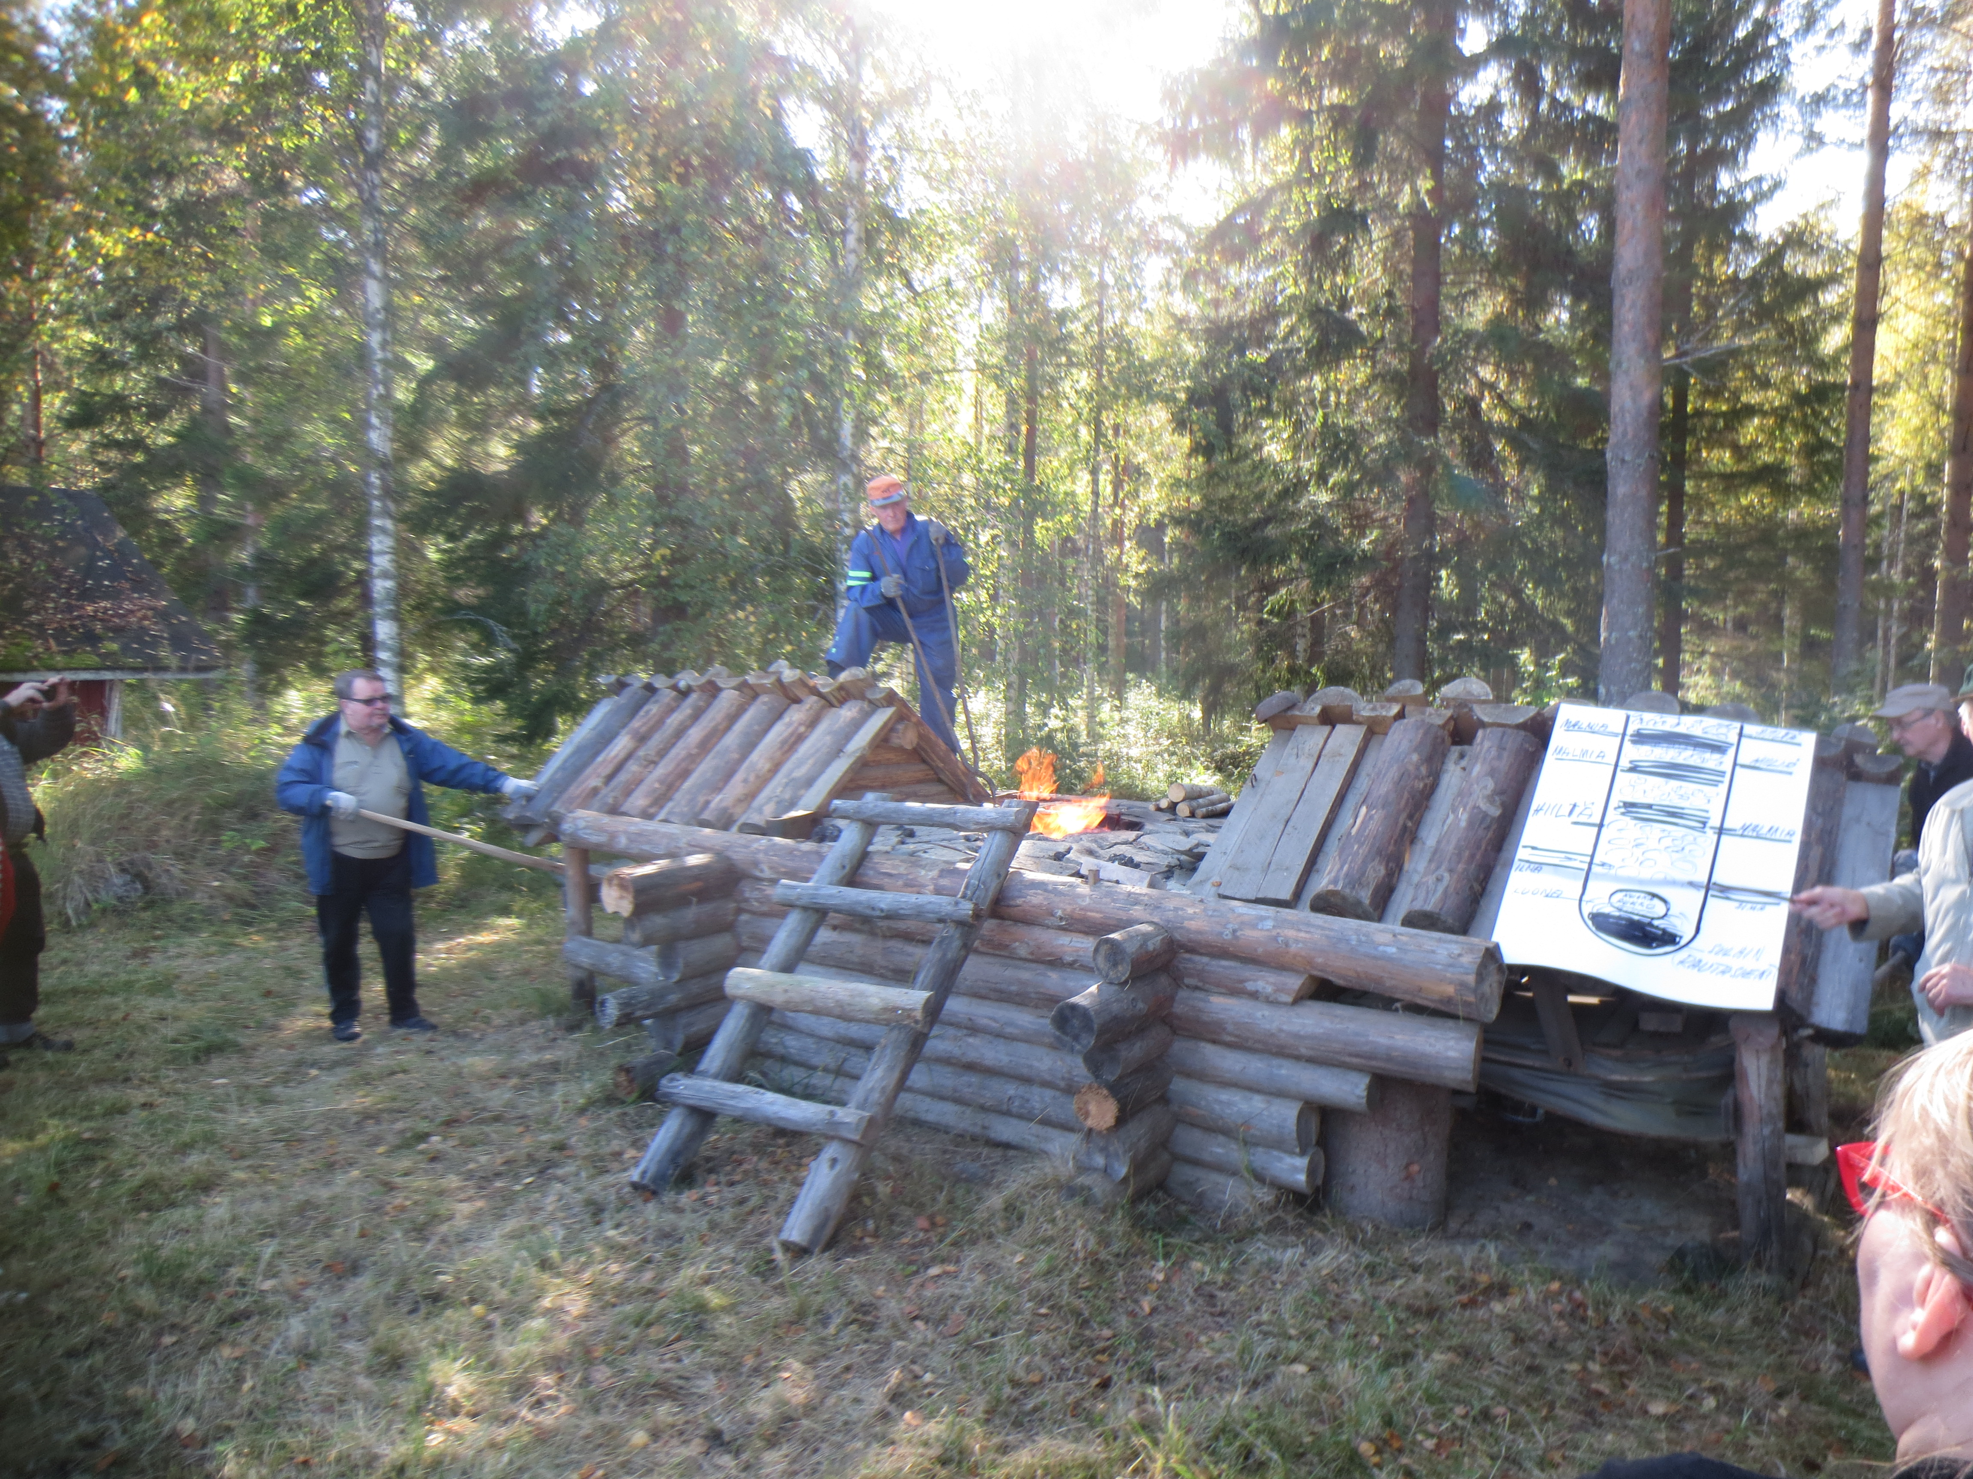
Notes:
Valokuva JF 2015

Slide 24
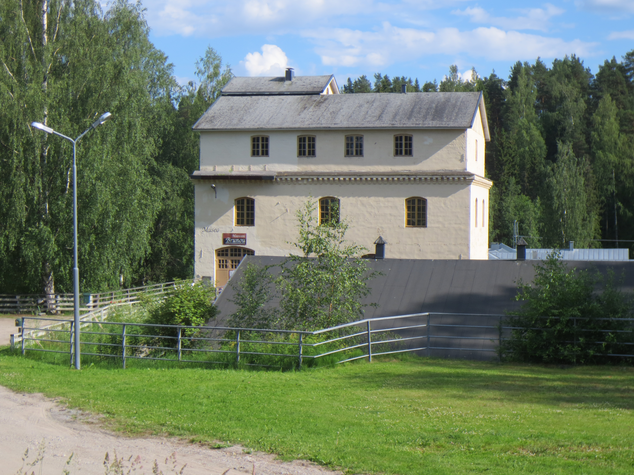
Masugn Brunou
Notes:
Valokuva JF 2014

Slide 25
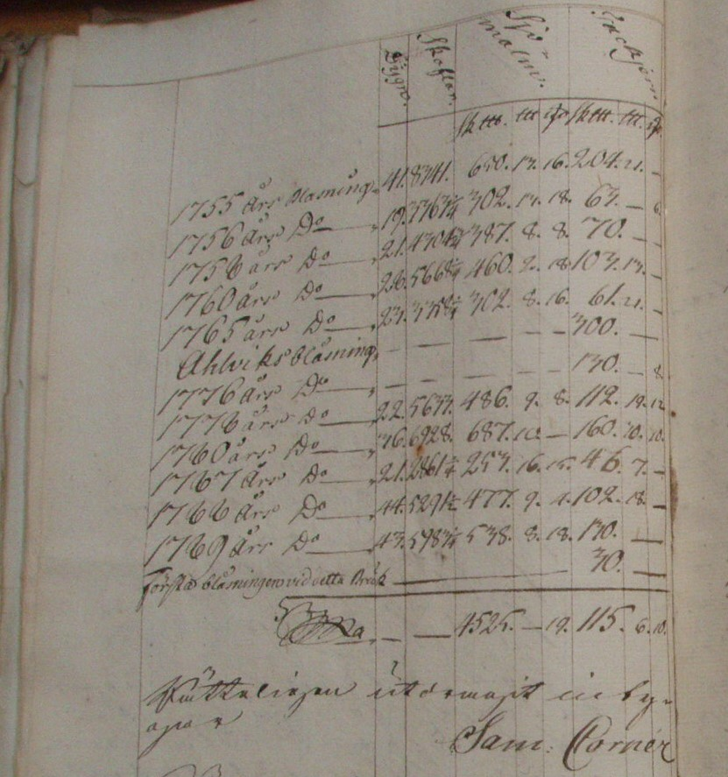
Notes:
Samuel Corneerin laskelma Juantehtaan takkirautatuotannosta 1755-1789

Slide 26
Bennet palkannut ”taitavia työläisiä” Ruotsin ja Suomen ruukeista: inspehtori, maasmestari, hyttirenki, 2 panostajaa, kalkinrouhija, vasaraseppämestari, mestarikisälli, 2 hiilirenkiä, hienoseppämestari ja tämän renki, 2 nippuseppää, näiden 2 renkiä, 9 malminnostajaa, 10 hiilenpolttajaa, metsänvartija ja mylläri…
”…så har han äfwen warit sorgfällig at förse sig med skickelige arbetare både från Swenska sidan och Finske bruken: 1 Inspector, 1 Masmästare, 1 Hyttedräng, 2 Upsättare, 1 Kalkbokare, 1 Hammarsmedsmästare, 1 Mäster Sven, 2 Kohldrängar, 1 Klensmedsmästare, 1 Do dräng, 2 Knipsmeder, 2 Do Drängar, 9 st. Malmhåfvare, 10 st. Kolare, 1 Skogvaktare, 1 Mjölnare.”
(Bergmästare Carl Lundström, October 1789)

Slide 27
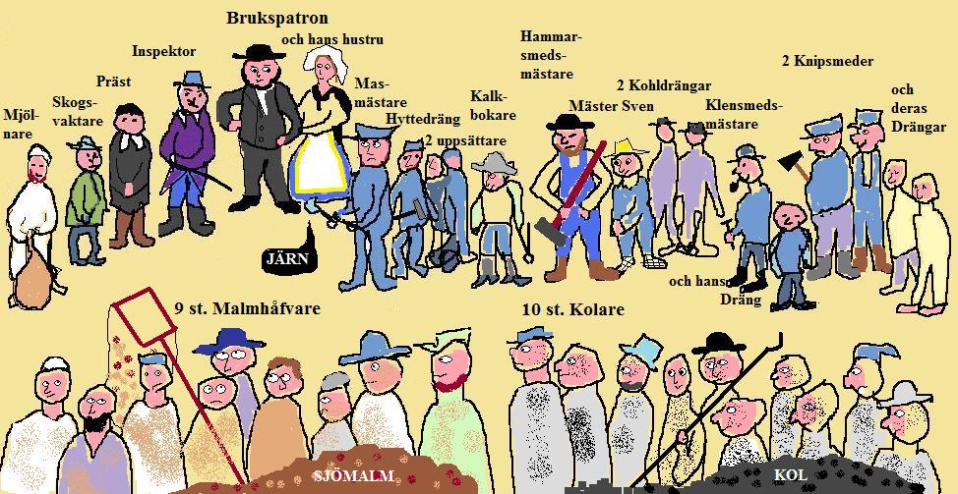
Notes:
Patruuna Bennetin aikainen ruukin työväestö, lähde: vuorimestari Lundströmin selostus 1789, piirros JF 2019.

Slide 28
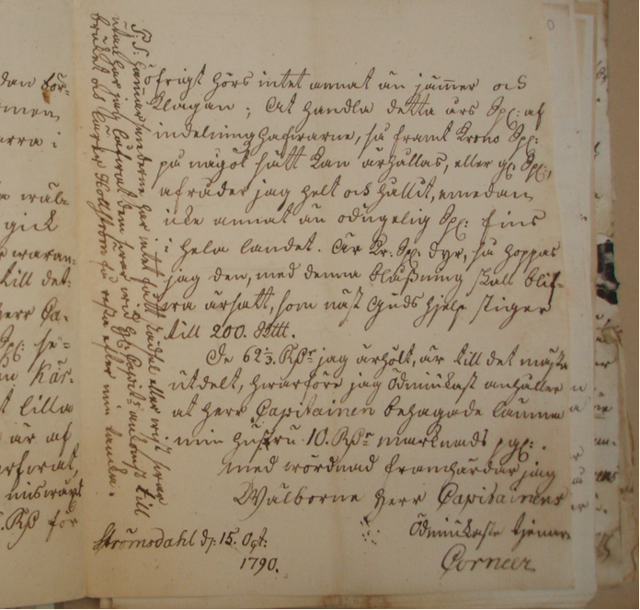
Notes:
Ur Samuel Corneer brev till Stephan Bennet 15.10.1790, foto JF

Slide 29
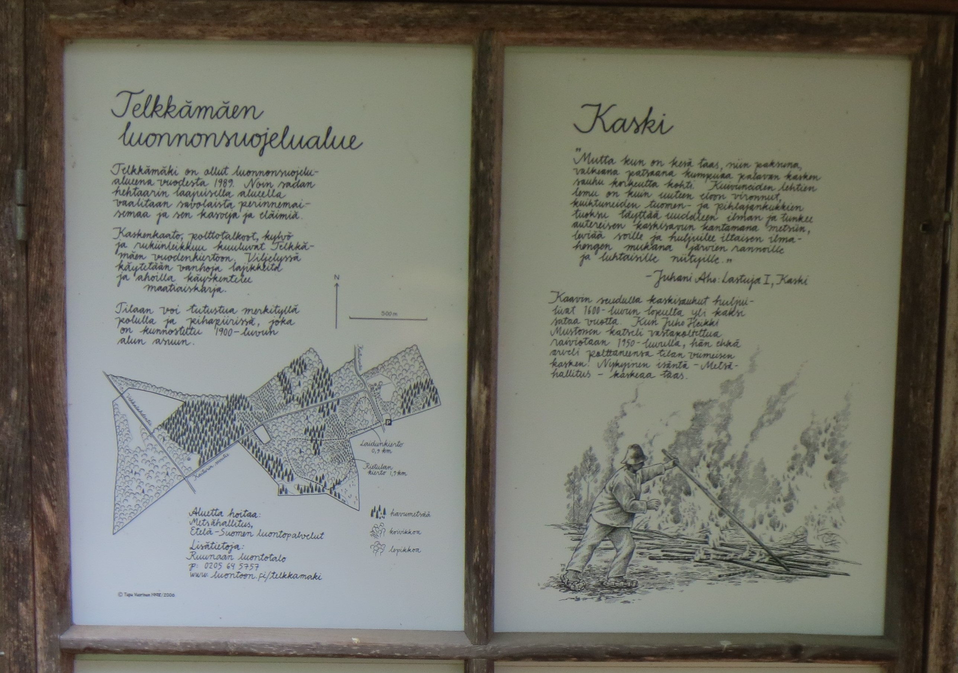
Notes:
Kaavin kaskimuseo, Telkkämäki, valokuva JF 2014.

Slide 30
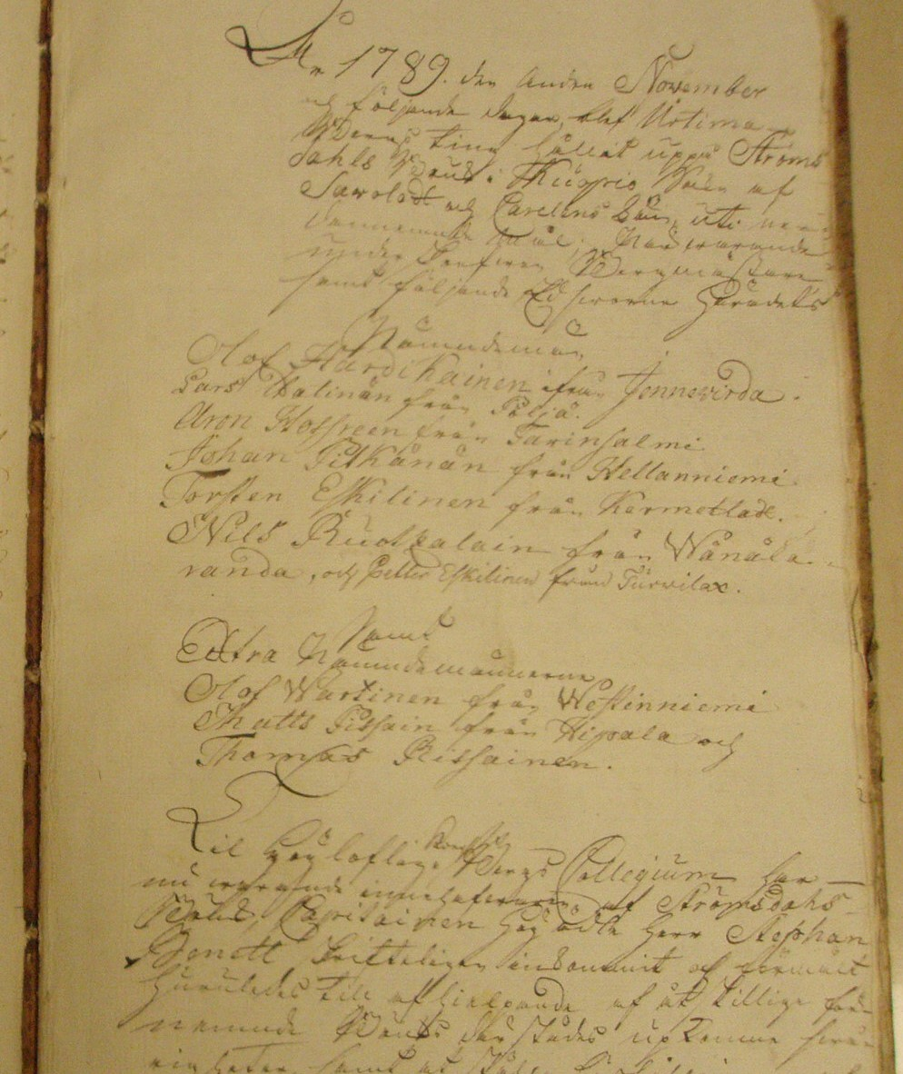
Notes:
Juantehtaan vuorikäräjien 1789 alku

Slide 31
“Sedan jag genom köp nu ett år warit innehafware af Strömsdahls Jern Bruk,
belägit i Kuopio Sockn af Savolax och Carelens Län; och under denna korta tid nödgats med största lidande uti Bruks driften ärfara att alla Landsböndren på Brukets till skatte lösta hemman uti Nilsiä och Wuotjerfwi Byar, icke allenast framhärda uti deras öfwer 20 års tid fortsatte tredska emot Brukets förre ägare wid kohl lefwereringen, i det de intet enda kohl tillwerka oagtad höga Landshöfdinge Embetets åtgärd och befallningar, utan äfwen uti Bruks Böckren häfta så wäl för stora af Bruksägaren åtlagde Ränte rester på kohl, och derutöfwer för contant förskotter, äfwen på kohl lefwerering dem gifne och af dem qvitterade; …

Slide 32
”… samt under denne deras framhärdande halsstarrighet i så långa tider, icke allenast sielfwa med en tilltagande folkmängd, utan äfwen genom en hop löst folk,
hwilka de egensidigt tagit under deras förswar, samfäldt med de i samma Byar boende skatte Bönder och deras inhysningar, på att det grufweligaste sätt genom ett gräntselöst swedjande medtagit Brukets kohl skogar; och utöfwer alt detta tid efter annan sielf tagit klufwit deras Bohlstäder och och derigenom olagligen utwidgat deras Åbo- och Besittnings rätt till men och förfång för de kohlare Etableringar Bruksägarena till Brukets up hjelpande kunnat göra; …

Slide 33
”…hwarigenom Bruket råkat i det Lägerwall,
hwaruti jag det emottagit till uphielpande, och hwarigenom dess allernådigst förunnad frihets år fruktlöst framlupit; så wagar hos Eder Excellence och det Höglofl. Kongl. Collegium jag i djupaste ödmjukhet anhålla om nådigste förordnande till Bergmästaren Bergslagfaren herr Carl Lundström, att med det görligaste första wid Strömsdahls Bruk hålla ett Extra Bergs Ting…” Bergkollegium, Huvudarkivet, Brev, suppliker, m.m. E4:311,20, RA.

Slide 34
Stephan Bennet instämde till Strömsdals Urtima Bergs Ting 1789 följande bönder och bruksarbetare:
Paavo ja Sakari Antinp. Pasanen Vuotjärvi n:o 1 §§ 1, 3, 18, 19, 20, 37, 41, 45, 48, 51 | Paavo Paavonp. Pasasen leski Helena Parviatar Vuotjärvi n:o 1 §§ 2, 15, 30, 40, 52, 56 | Paavo Pietarinp. Pasanen Vuotjärvi n:o1 §§14, 35, 39, 44, 47, 50 | Juho ja Heikki Rissanen Nilsiä n:o 2 §§ 4, 12, 55, 57 | Antti ja Elias Tuovinen Nilsiä n:o 2 §§ 5, 6, 7, 10, 17, 54, 58 | Olli Tuovinen Nilsiä n:o 2 §§ 29, 30, 34, 38, 43, 46, 49 | Olli Taskinen, Matti Ronkainen Nilsiä n:o 4 §§ 8, 9, 11, 16, 62, 63, 66, 67, 76, | Nuutti ja Olli Pirinen Nilsiä n:o 4 §§ 21, 32, 59, 60, 61, 77, 79
Olli Pietarinp. Pirinen Nilsiä n:o 4 § 22 | Olli Hannunp. Kuosmanen Nilsiä n:o 5 §§ 23, 33, 95, 68 | Pietari Hannunp. Kuosmanen Nilsiä n:o 5 §§ 24, 71, 73 | Nuutti Pietarinp. Kuosmanen Nilsiä n:o 5 §§25, 28, 31 | Nuutti Nuutinp. Kuosmanen Nilsiä n:o 5 §§ 26, 69 | Matti Kuosmanen §§ 27, 64, 70 | Juho Ollinp. Heikkinen Nilsiä n:o 5 §§ 72, 75 | Yrjö ja Heikki Hämäläinen §§ 53, 58
Niilo Vartiainen §§ 78, 83 | hyttirenki Antti Räsänen §§ 80, 85 | hienoseppä Philip Tackolander § 81 | pääkisälli Johan Hackaren § 82 | pääkisälli Anders Torpström § 84

Slide 35
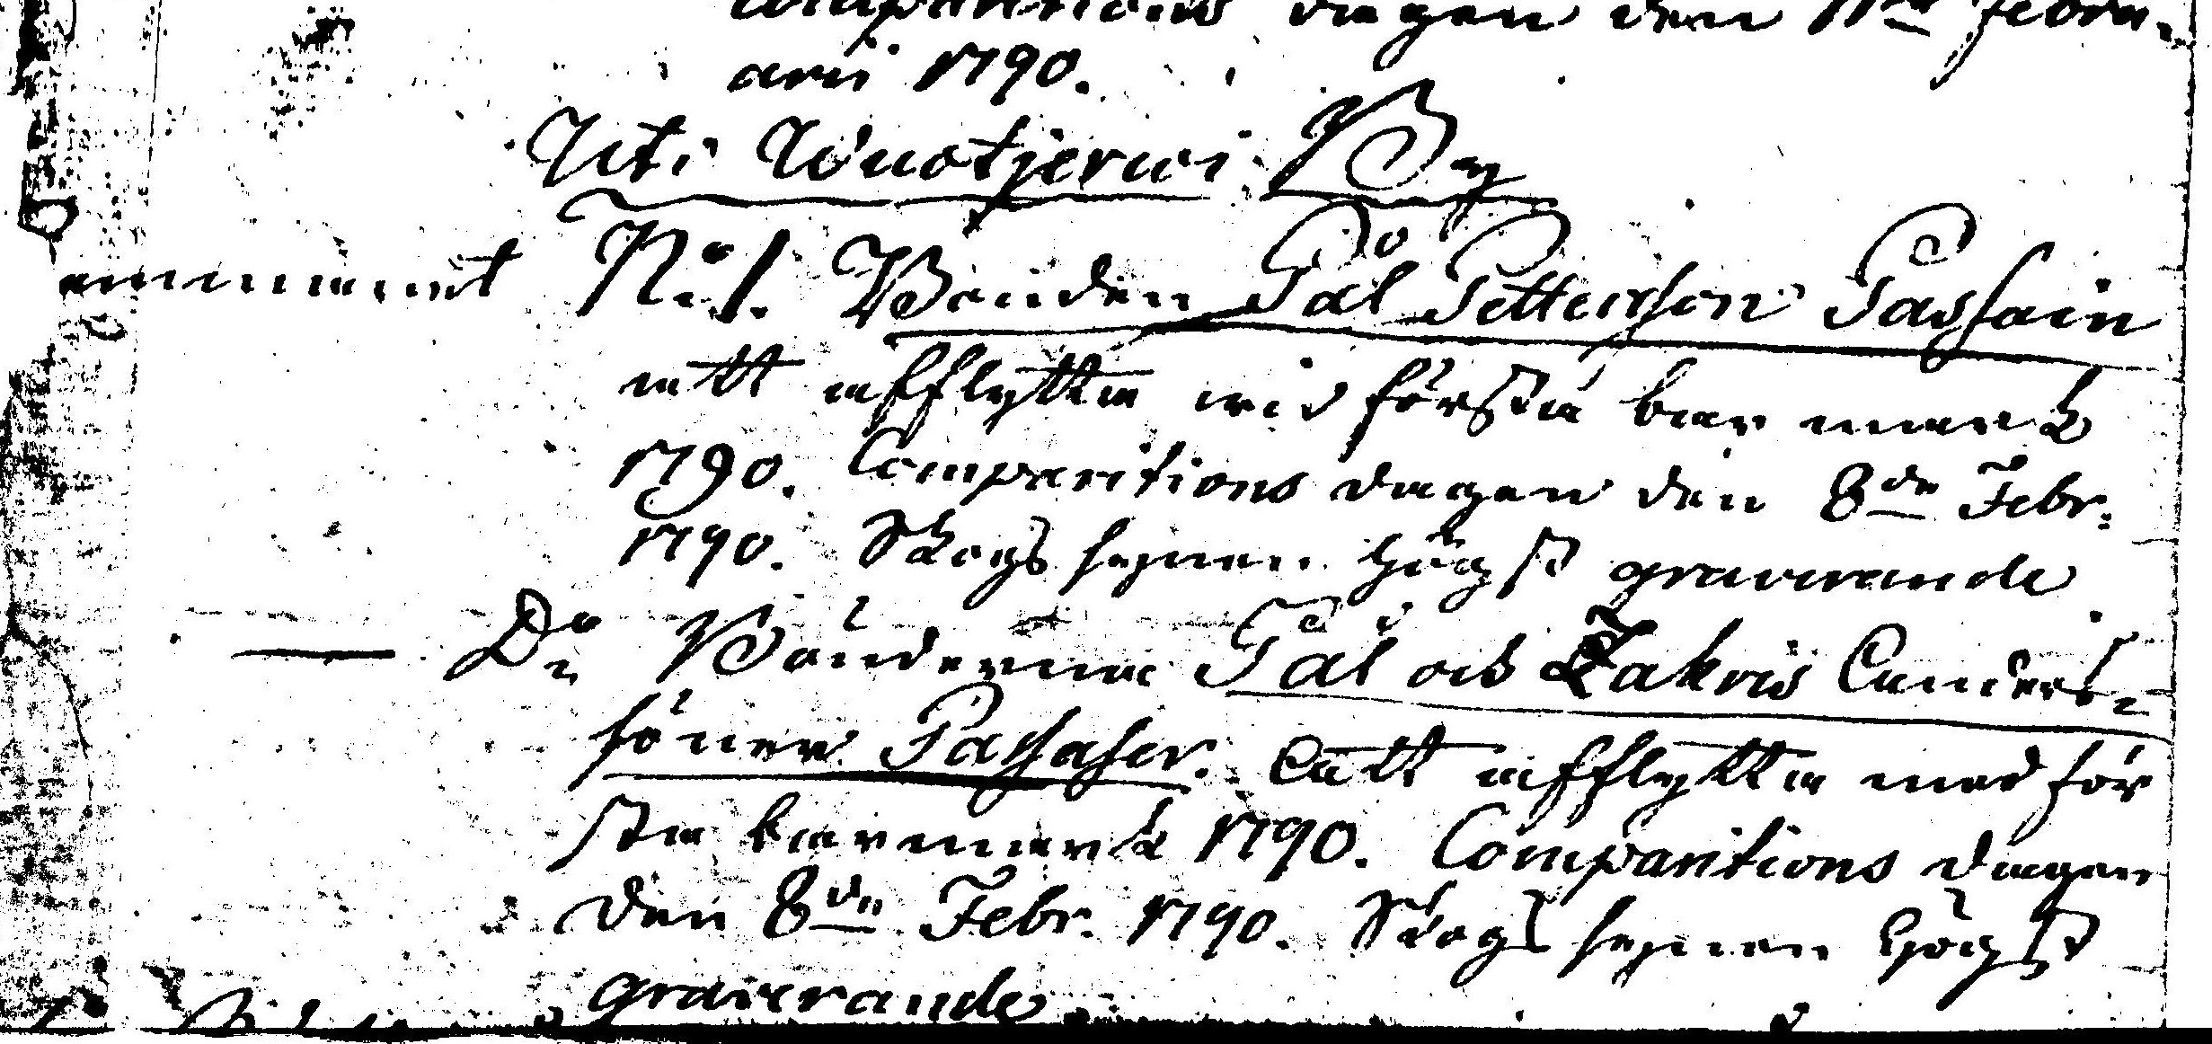
Vräkningar från Nilsiä och Vuotjärvi hemmanen

Slide 36
– som dock blev uphävda av Bergskollegium
”Af herr Capitainens angenäma skrifwelse finner jag Bergs Collegii utdrägt med sakernes afgjörande, som mycket liknar swänska domstohlar, hwilket altid är känbart för den lag sökande.” Samuel Corneer till Stephan Bennet 7.6.1790, BSA vol. 2, RA.

Slide 37
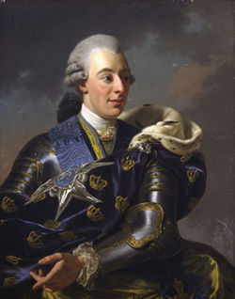
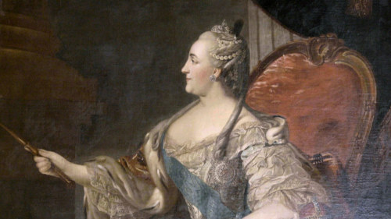
Kriget 1788–1790 mellan kusiner
Gustaf III
Catharina II

Slide 38
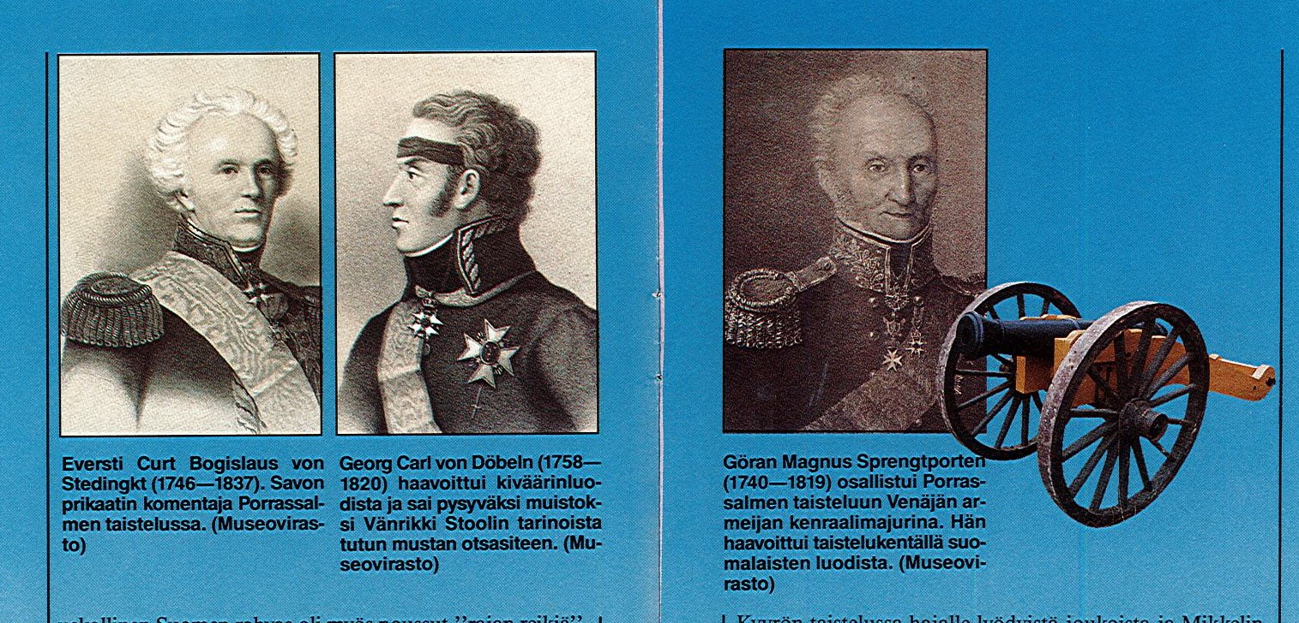
Notes:
Porrassalmen Parkuinmäen ja Laitaatsillan taistelut 200 vuotta sitten.

Slide 39
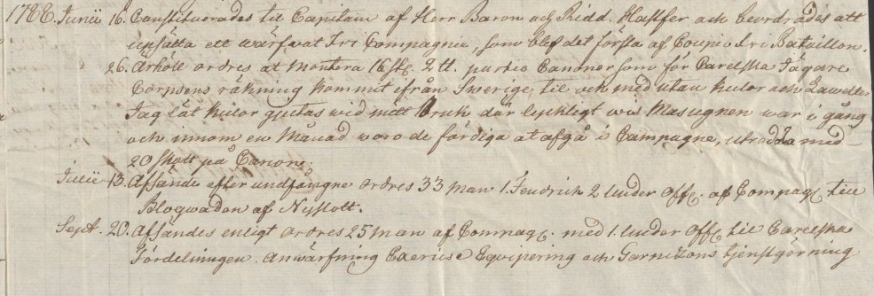
Stephan Bennets krig börjar
Notes:
Ur Bennets brev till Curt von Stedingk 1802.

Slide 40
1778 Junii 16
Constituerades til Capitain af Herr Baron och Ridd. Hastfer och befordrades att upsätta ett wärfwat Fri Compagnie, som blef det första af Cuopio fri Bataillon
26. ärhöll ordres att montera 16 st. 2 skålpund partie Canoner som för Carelska Jägare Corpsens räkning kommit ifrån Swerige til och med utan kulor och lawetter. Jag lät kulor gjutas wid mitt Bruk där lyckligt wis Masugnen war i gång och innom en Månad woro de färdiga at afgå i Compagne, utredda med 20 skott på Canone.
Julii 13 afsände efter undfångne ordres 33 man, 1 fendrich, 2 under off. af Compagn. till Bloqwaden af Nyslott
Sept 20 afsändes enligt ordres 25 man af Compagn. Med 1 under off. Till Carelska fördelningen. Anwärfning Exericse Equipering och Garnisons tjenstgörning

Slide 41
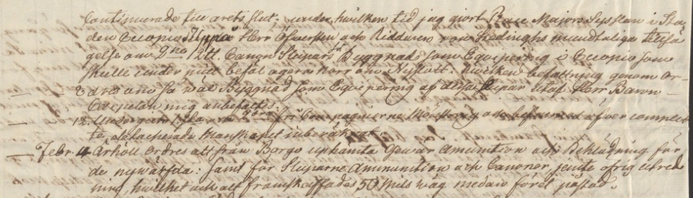
”…Canon slupars byggnad i Cuopio som skulle under mitt befäl agera norr om Nyslott…”
Notes:
Ur Bennets brev till Curt von Stedingk 1802.

Slide 42
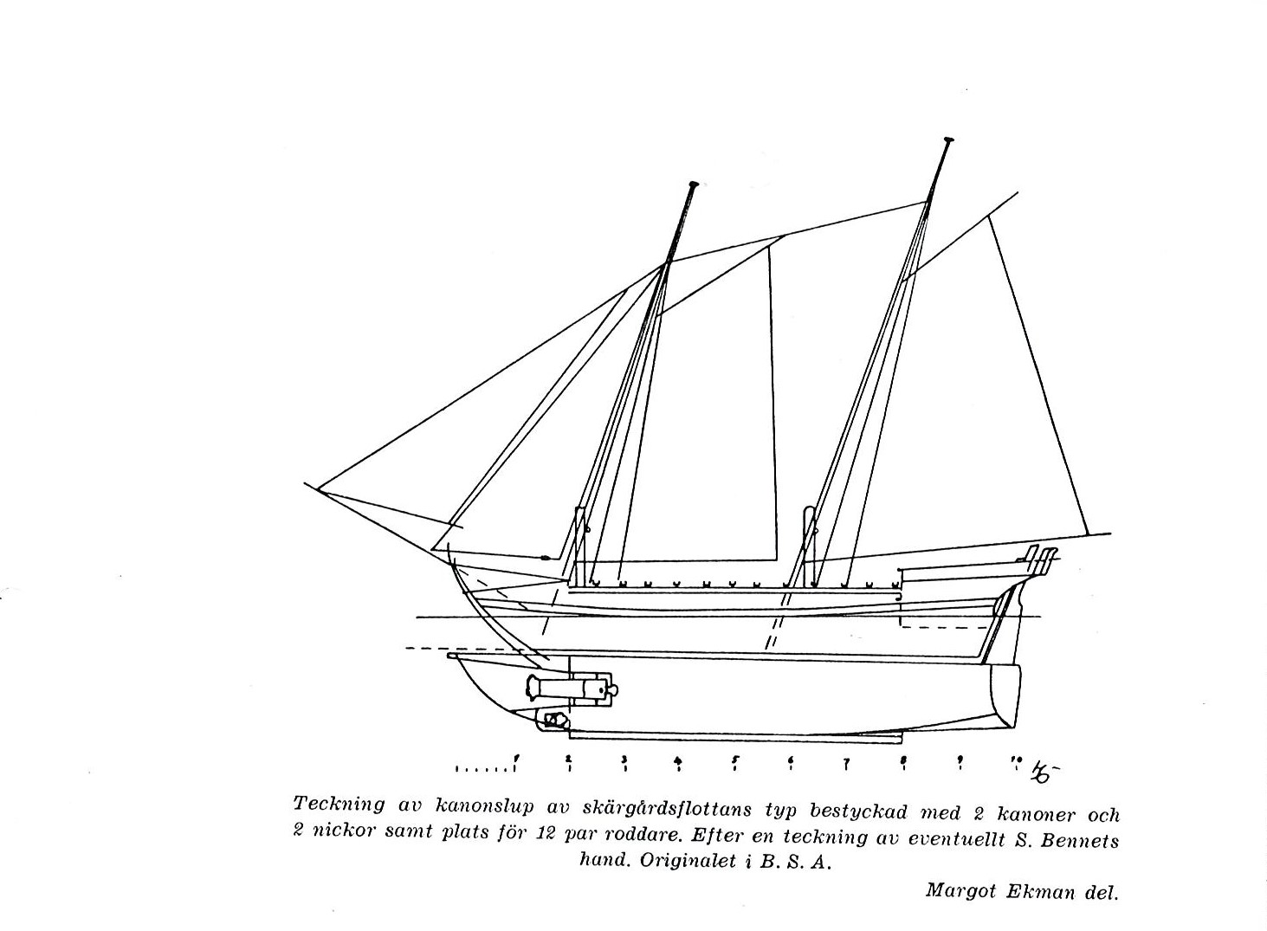
Notes:
Åhman 1957-1963. s. 18.

Slide 43
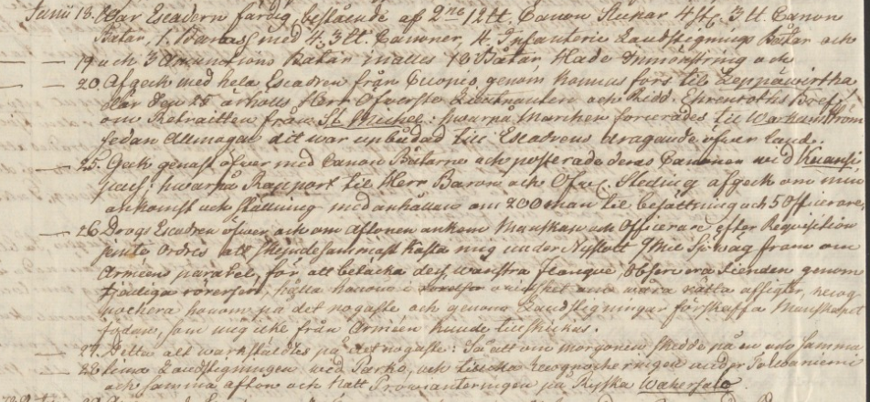
Notes:
Ur Bennets brev till Curt von Stedingk 1802.

Slide 44
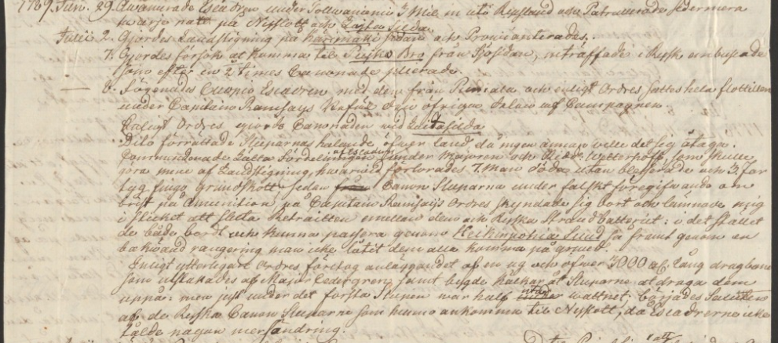
Juli 1789 operationer kring Nyslott
Notes:
Ur Bennets brev till Curt von Stedingk 1802.

Slide 45
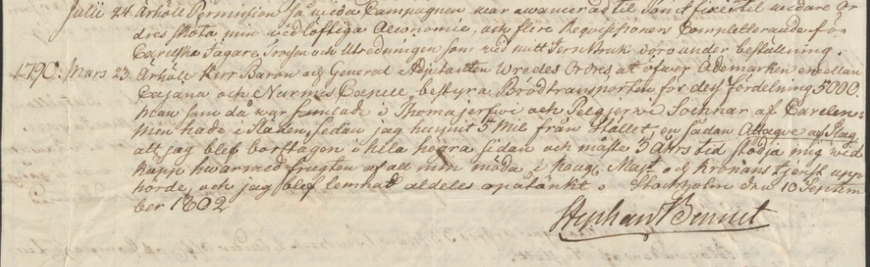
Permission att ”sköta min widlöftiga Oeconomie”… Försök att föra en brödleverans riktning Ladoga… ”Attaque af Slag… lemnad aldeles opåtänkt”
Notes:
Ur Bennets brev till Curt von Stedingk 1802.

Slide 46
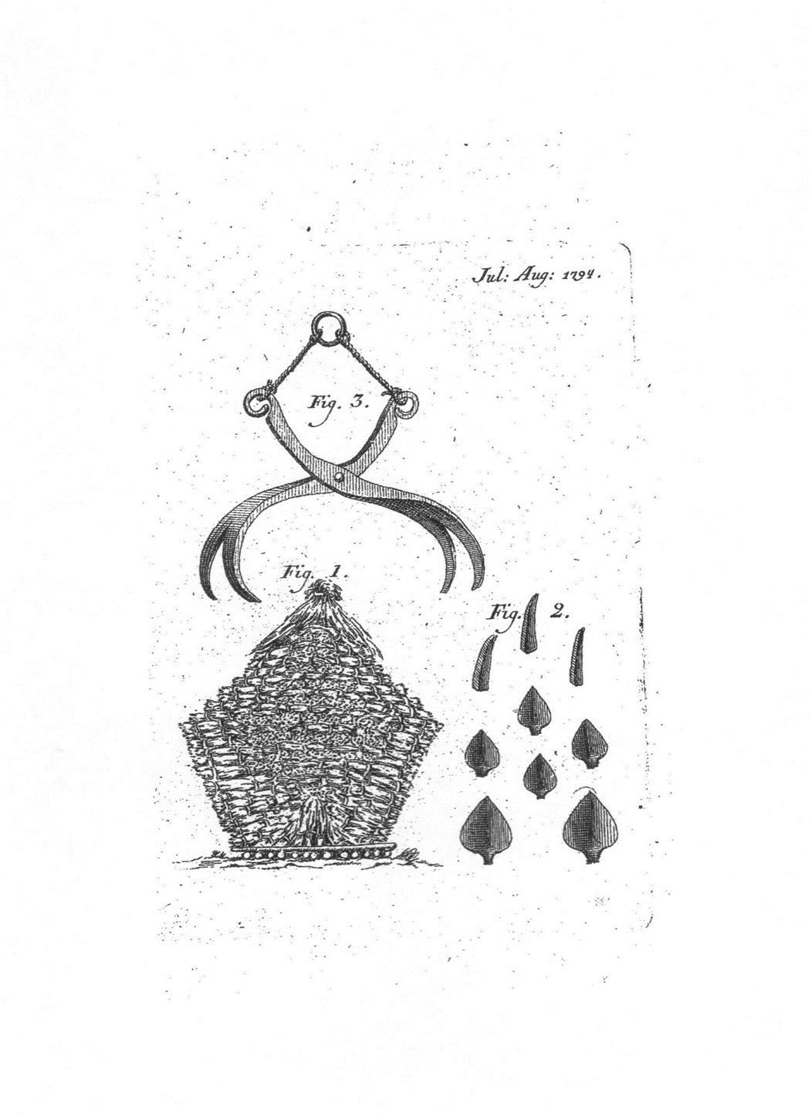
Stephan Bennets ekonomiska avhandlingar

Slide 47
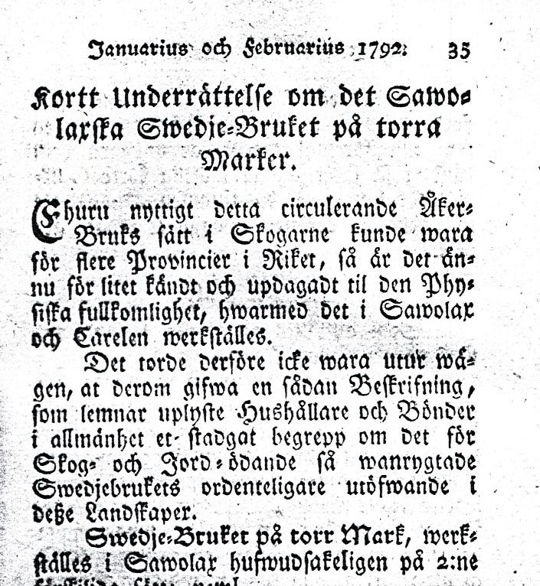
Notes:
”Korrt underrättelse om det Sawolaxska Swedje-Bruket på torra Marker” (1791), Ny Journal uti Hushållningen, för Januarius och Februarius år 1792.

Slide 48
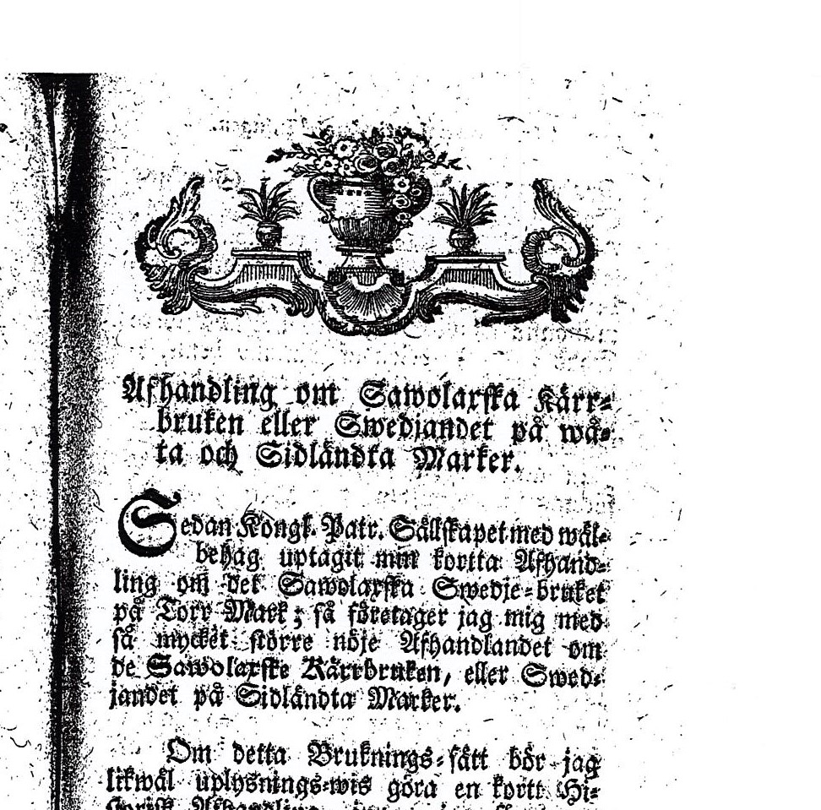
Notes:
”Afhandling om Sawolaxska Kärrbruken eller Swedjandet på wåta och Sidlänta Marker”, Ny Journal uti Hushållningen, för Julius och Augustus år 1794.

Slide 49
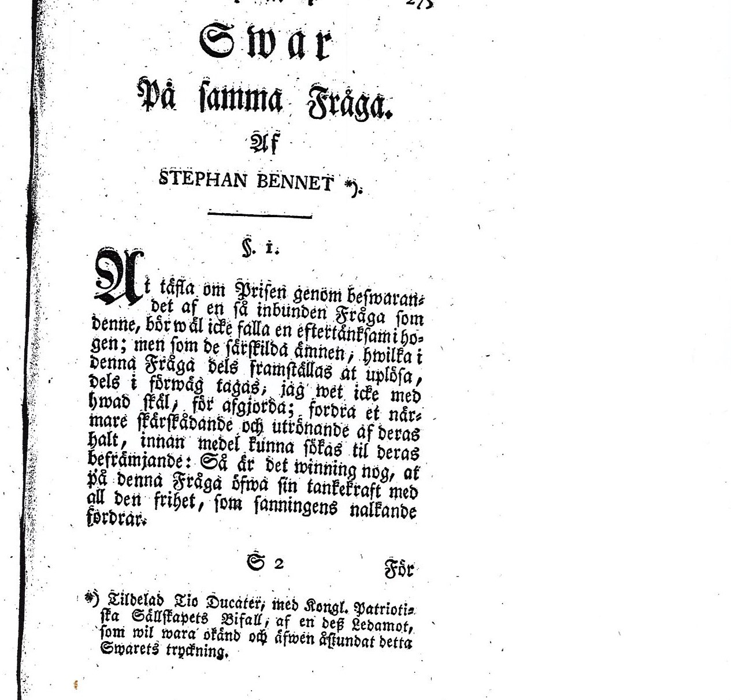
Notes:
Fem svar på Kongl. Patriotiska Sällskapetes fråga: Genom hvilka medel skulle landtmannen i Sverige säkrast och snarast förmås att i sådan mohn utwidga och förbättra sin ladugärd eller boskapsskötsel at den samma kommer i full Jämvigt emot Åkerbruket, dermed blefwe ansedd lika lönande, och således i Wärk och Gärning erkänd för hwad är och bör wara, neml. en Grundnäring i wårt Land? Stockholm 1797.

Slide 50
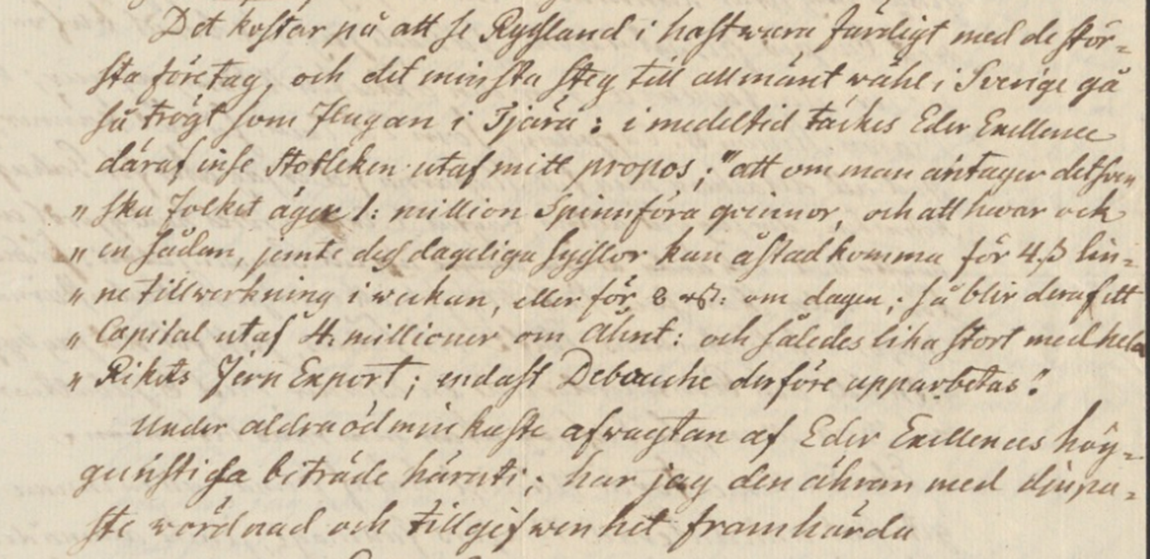
Bennets förslag i brevet till
Curt von Stedingk
”… och det minsta steg till allmänt wähl i Sverige gå så trögt som flugan i Tjära; i medeltid täckes Eder Exellence däraf inse storleken utaf mitt propos; ”att om man antager det Swenska folket äga 1 million spinnföra qvinnor, och att hvar och en sådan, jemte dess dageliga sysslor kan åstadkomma för 4 s linne tillwerkning i weckan, … så blir deraf ett Capital utaf 4 millioner om åhret, och således lika stort med hela Rikets Jern Export…”
Notes:
Ur Bennets brev till Curt von Stedingk 1802.

Slide 51
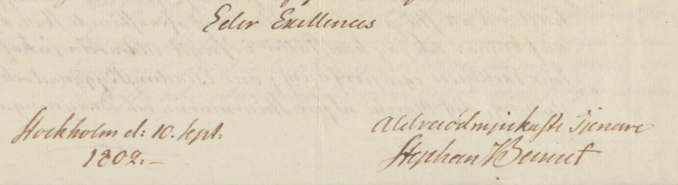
Notes:
Ur Bennets brev till Curt von Stedingk 1802.

Slide 52
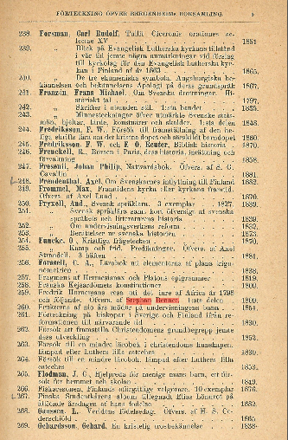
Fredrik Hornemans resa uti det inre af Africa år 1798 och följande. Öfvers. af Stephan Bennet, 1:sta delen 1809.
Förteckning öfver framlidne erkebiskopen E. Bergenheims boksamling, Åbo 1885, nr. 259.

